Slide 1
SpringBoot3

Slide 2
SpringBoot概述
01

Slide 3
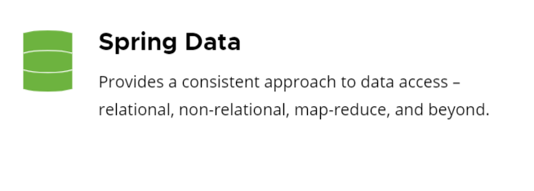
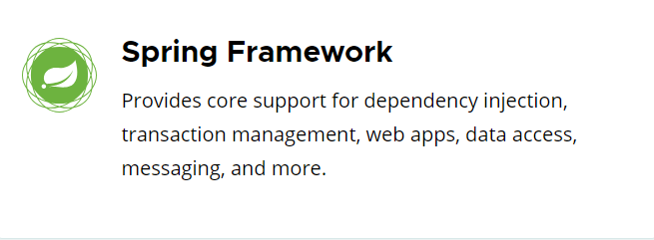
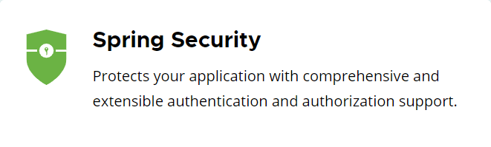
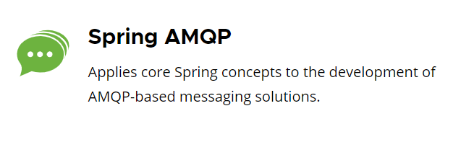
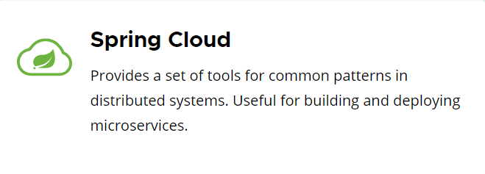
概述
Spring Boot是Spring提供的一个子项目，用于快速构建Spring应用程序
数据获取
认证授权
核心功能
消息传递
服务治理

Slide 4
概述
Spring Boot是Spring提供的一个子项目，用于快速构建Spring应用程序
数据获取
认证授权
核心功能
消息传递
服务治理

Slide 5
概述
Spring Boot是Spring提供的一个子项目，用于快速构建Spring应用程序
数据获取
认证授权
核心功能
消息传递
服务治理

Slide 6
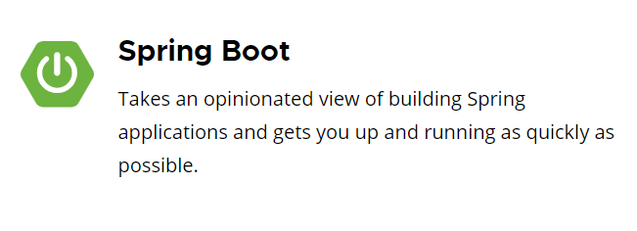
概述
Spring Boot是Spring提供的一个子项目，用于快速构建Spring应用程序
数据获取
认证授权
核心功能
消息传递
服务治理
项目构建

Slide 7
传统方式构建spring应用程序
导入依赖繁琐
项目配置繁琐
工程
<dependency> <groupId>org.springframework</groupId> <artifactId>spring-core</artifactId> <version>5.3.1</version> </dependency>
<dependency> <groupId>org.springframework</groupId> <artifactId>spring-context</artifactId> <version>5.3.1</version> </dependency>
<dependency> <groupId>org.springframework</groupId> <artifactId>spring-beans</artifactId> <version>5.3.1</version> </dependency>
<dependency> <groupId>javax.servlet</groupId> <artifactId>javax.servlet-api</artifactId> <version>4.0.1</version> </dependency>
<dependency> <groupId>org.springframework</groupId> <artifactId>spring-aop</artifactId> <version>5.3.1</version> </dependency>
<dependency> <groupId>org.springframework</groupId> <artifactId>spring-web</artifactId> <version>5.3.1</version> </dependency>
<dependency> <groupId>org.springframework</groupId> <artifactId>spring-expression</artifactId> <version>5.3.1</version> </dependency>
<dependency>
……
</dependency>
<web-app>
……… </web-app>
<beans>
……… </beans>
applicationContext.xml
<beans>
……… </beans>
web.xml
springMvc.xml
其他

Slide 8
传统方式构建spring应用程序
applicationContext.xml
<beans>
<bean id="dataSource" class="com.alibaba.druid.pool.DruidDataSource"> <property name="driverClassName" value="${jdbc.driver}"/> <property name="url" value="${jdbc.url}"/> <property name="username" value="${jdbc.username}"/> <property name="password" value="${jdbc.password}"/> </bean> <bean id="transactionManager" class="org.
springframework. jdbc.datasource.
DataSourceTransactionManager"> <property name="dataSource" ref="dataSource"/> </bean>
<bean id="sqlSessionFactory" class="org.mybatis.spring.
SqlSessionFactoryBean"> <property name="dataSource" ref="dataSource"/> <property name="configLocation" value="mybatis-config.xml"/> </bean>
<bean id="mapperScannerConfigure" class="org.mybatis.spring.mapper.
MapperScannerConfigurer"> <property name="basePackage" value="com.itheima.mapper"/> </bean>
</beans>
导入依赖繁琐
项目配置繁琐
工程
<dependency> <groupId>org.springframework</groupId> <artifactId>spring-core</artifactId> <version>5.3.1</version> </dependency>
<dependency> <groupId>org.springframework</groupId> <artifactId>spring-context</artifactId> <version>5.3.1</version> </dependency>
<dependency> <groupId>org.springframework</groupId> <artifactId>spring-beans</artifactId> <version>5.3.1</version> </dependency>
<dependency> <groupId>javax.servlet</groupId> <artifactId>javax.servlet-api</artifactId> <version>4.0.1</version> </dependency>
<dependency> <groupId>org.springframework</groupId> <artifactId>spring-aop</artifactId> <version>5.3.1</version> </dependency>
<dependency> <groupId>org.springframework</groupId> <artifactId>spring-web</artifactId> <version>5.3.1</version> </dependency>
<dependency> <groupId>org.springframework</groupId> <artifactId>spring-expression</artifactId> <version>5.3.1</version> </dependency>
<dependency>
……
</dependency>
<web-app>
……… </web-app>
<beans>
……… </beans>
web.xml
springMvc.xml
其他

Slide 9
SpringBoot特性
起步依赖
自动配置
其他特性

Slide 10
起步依赖
本质上就是一个Maven坐标，整合了完成一个功能需要的所有坐标
工程
pom
<dependency> <groupId>org.springframework</groupId> <artifactId>spring-beans</artifactId> <version>5.3.1</version> </dependency>
<dependency> <groupId>org.springframework</groupId> <artifactId>spring-core</artifactId> <version>5.3.1</version> </dependency>
<dependency> <groupId>org.springframework</groupId> <artifactId>spring-aop</artifactId> <version>5.3.1</version> </dependency>
<dependency> <groupId>org.springframework</groupId> <artifactId>spring-web</artifactId> <version>5.3.1</version> </dependency>
<dependency> <groupId>org.springframework</groupId> <artifactId>spring-context</artifactId> <version>5.3.1</version> </dependency>
<dependency>
……
</dependency>

Slide 11
起步依赖
本质上就是一个Maven坐标，整合了完成一个功能需要的所有坐标
<dependency> <groupId>org.springframework.boot</groupId> <artifactId>spring-boot-starter-web</artifactId> </dependency>
工程
pom
<dependency> <groupId>org.springframework</groupId> <artifactId>spring-beans</artifactId> <version>5.3.1</version> </dependency>
<dependency> <groupId>org.springframework</groupId> <artifactId>spring-core</artifactId> <version>5.3.1</version> </dependency>
<dependency> <groupId>org.springframework</groupId> <artifactId>spring-aop</artifactId> <version>5.3.1</version> </dependency>
<dependency> <groupId>org.springframework</groupId> <artifactId>spring-web</artifactId> <version>5.3.1</version> </dependency>
<dependency> <groupId>org.springframework</groupId> <artifactId>spring-context</artifactId> <version>5.3.1</version> </dependency>
<dependency>
……
</dependency>

Slide 12
起步依赖
本质上就是一个Maven坐标，整合了完成一个功能需要的所有坐标
工程
<dependency> <groupId>org.springframework.boot</groupId> <artifactId>spring-boot-starter-web</artifactId> </dependency>
pom
<dependency> <groupId>org.springframework</groupId> <artifactId>spring-beans</artifactId> <version>5.3.1</version> </dependency>
<dependency> <groupId>org.springframework</groupId> <artifactId>spring-core</artifactId> <version>5.3.1</version> </dependency>
<dependency> <groupId>org.springframework</groupId> <artifactId>spring-aop</artifactId> <version>5.3.1</version> </dependency>
<dependency> <groupId>org.springframework</groupId> <artifactId>spring-web</artifactId> <version>5.3.1</version> </dependency>
<dependency> <groupId>org.springframework</groupId> <artifactId>spring-context</artifactId> <version>5.3.1</version> </dependency>
<dependency>
……
</dependency>

Slide 13
起步依赖
本质上就是一个Maven坐标，整合了完成一个功能需要的所有坐标
工程
<dependency> <groupId>org.springframework.boot</groupId> <artifactId>spring-boot-starter-web</artifactId> </dependency>
pom
<dependency> <groupId>org.springframework</groupId> <artifactId>spring-beans</artifactId> <version>5.3.1</version> </dependency>
<dependency> <groupId>org.springframework</groupId> <artifactId>spring-core</artifactId> <version>5.3.1</version> </dependency>
<dependency> <groupId>org.springframework</groupId> <artifactId>spring-aop</artifactId> <version>5.3.1</version> </dependency>
<dependency> <groupId>org.springframework</groupId> <artifactId>spring-web</artifactId> <version>5.3.1</version> </dependency>
<dependency> <groupId>org.springframework</groupId> <artifactId>spring-context</artifactId> <version>5.3.1</version> </dependency>
<dependency>
……
</dependency>

Slide 14
起步依赖
本质上就是一个Maven坐标，整合了完成一个功能需要的所有坐标
工程
pom
<dependency> <groupId>org.springframework.boot</groupId> <artifactId>spring-boot-starter-web</artifactId> </dependency>
<dependency> <groupId>org.springframework</groupId> <artifactId>spring-beans</artifactId> <version>5.3.1</version> </dependency>
<dependency> <groupId>org.springframework</groupId> <artifactId>spring-core</artifactId> <version>5.3.1</version> </dependency>
<dependency> <groupId>org.springframework</groupId> <artifactId>spring-aop</artifactId> <version>5.3.1</version> </dependency>
<dependency> <groupId>org.springframework</groupId> <artifactId>spring-web</artifactId> <version>5.3.1</version> </dependency>
<dependency> <groupId>org.springframework</groupId> <artifactId>spring-context</artifactId> <version>5.3.1</version> </dependency>
<dependency>
……
</dependency>

Slide 15
自动配置
遵循约定大约配置的原则，在boot程序启动后，一些bean对象会自动注入到ioc容器，不需要手动声明，简化开发
工程
pom
<dependency> <groupId>org.mybatis</groupId> <artifactId>mybatis-spring</artifactId> <version>3.5.6</version> </dependency>
<dependency> <groupId>org.mybatis.spring.boot</groupId> <artifactId>mybatis-spring-boot-starter</artifactId> <version>3.0.0</version> </dependency>
SqlSessionFactoryBean
MapperScannerConfigurer

Slide 16
其他特性
内嵌的Tomcat、Jetty（无需部署WAR文件）
外部化配置
不需要XML配置(properties/yml)

Slide 17
起步依赖
自动配置
其他特性
内嵌的Tomcat、Jetty（无需部署WAR文件）
外部化配置
不需要XML配置(properties/yml)

Slide 18
SpringBoot入门
02

Slide 19



SpringBoot入门
需求：使用 SpringBoot 开发一个web应用，浏览器发起请求 /hello后，给浏览器返回字符串 “hello world ~"。
http://localhost:8080/hello
"hello world~"
<dependency> <groupId>org.springframework</groupId> <artifactId>spring-core</artifactId> <version>5.3.1</version> </dependency> <dependency> <groupId>org.springframework</groupId> <artifactId>spring-context</artifactId> <version>5.3.1</version> </dependency>
<dependency> <groupId>org.springframework</groupId> <artifactId>spring-webmvc</artifactId> <version>5.3.1</version> </dependency> ……
<beans xmlns="http://www.springframework.org/schema/beans" xmlns:context="http://www.springframework.org/schema/context" xmlns:mvc="http://www.springframework.org/schema/mvc" xmlns:xsi="http://www.w3.org/2001/XMLSchema-instance" xsi:schemaLocation="http://www.springframework.org/schema/beans http://www.springframework.org/schema/beans/spring-beans-4.0.xsd http://www.springframework.org/schema/context http://www.springframework.org/schema/context/spring-context-4.0.xsd http://www.springframework.org/schema/mvc http://www.springframework.org/schema/mvc/spring-mvc-4.0.xsd"> <!--配置扫描包--> <context:component-scan base-package="com.itheima"/> <!--开启注解驱动--> <mvc:annotation-driven/> </beans>
<web-app> <servlet> <servlet-name>dispatcherServlet</servlet-name> <servlet-class>org.springframework.web.servlet.DispatcherServlet</servlet-class> <init-param> <param-name>contextConfigLocation</param-name> <param-value>classpath:spring.xml</param-value> </init-param> </servlet> <servlet-mapping> <servlet-name>dispatcherServlet</servlet-name> <url-pattern>/</url-pattern> </servlet-mapping> </web-app>
@RestController public class HelloController { @RequestMapping("/hello") public String hello(){ return "hello world~"; } }
<dependency> <groupId>org.springframework.boot</groupId> <artifactId>spring-boot-starter-web</artifactId> </dependency>
@RestController public class HelloController { @RequestMapping("/hello") public String hello(){ return "hello world~"; } }

Slide 20
SpringBoot入门
①. 创建Maven工程
②. 导入spring-boot-stater-web起步依赖
<dependency> <groupId>org.springframework.boot</groupId> <artifactId>spring-boot-starter-web</artifactId> </dependency>

Slide 21
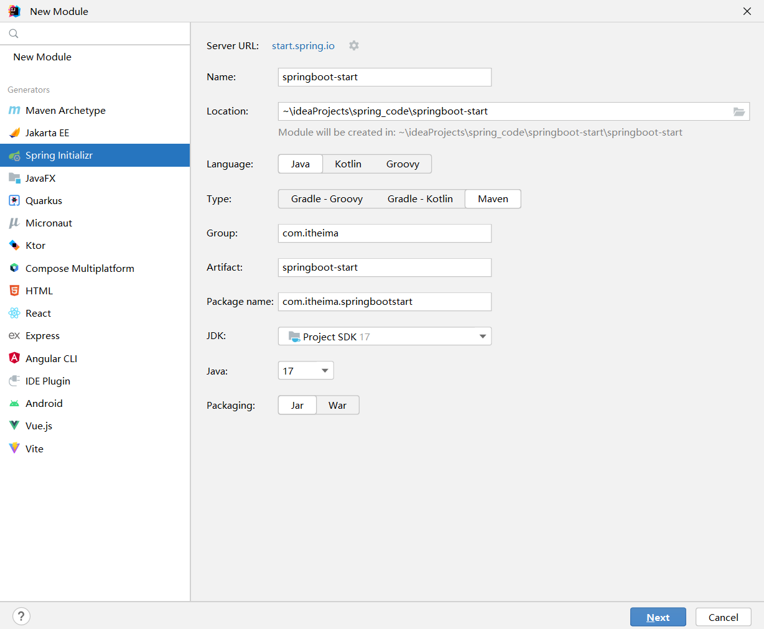
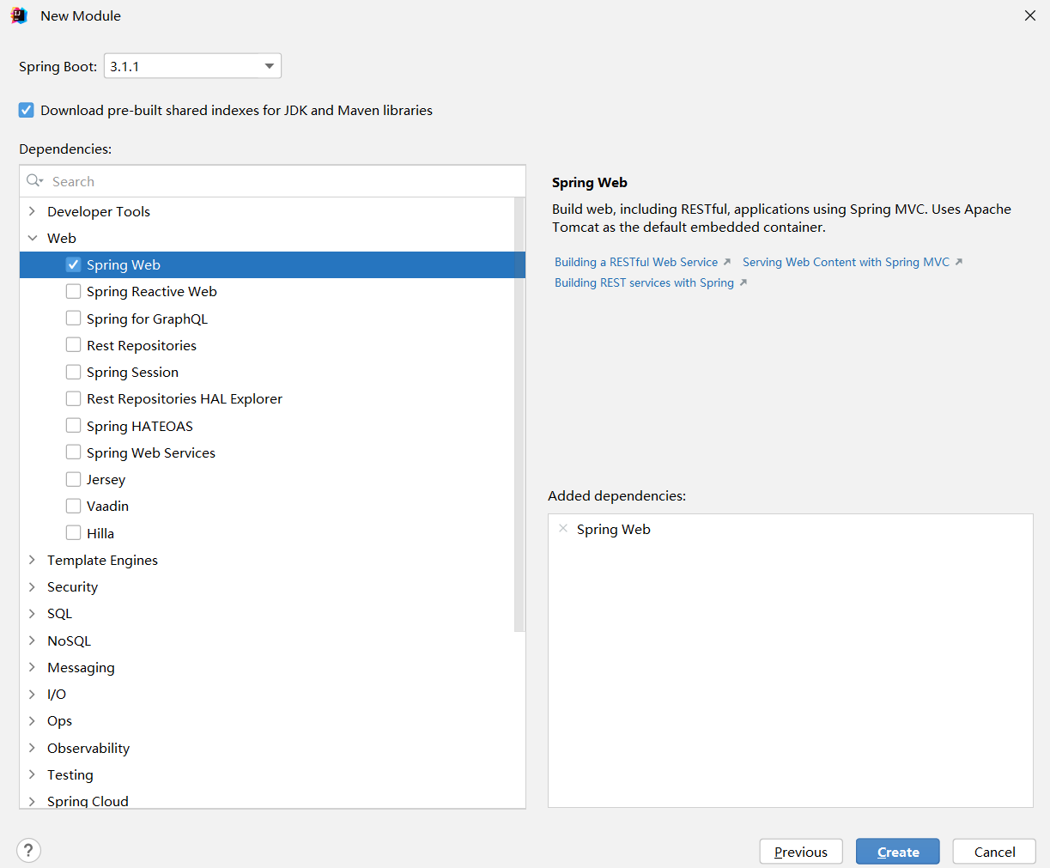
SpringBoot入门
①. 创建Maven工程
②. 导入spring-boot-stater-web起步依赖

Slide 22
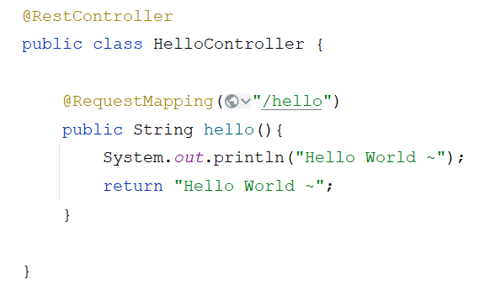
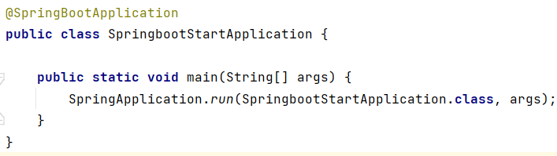
SpringBoot入门
①. 创建Maven工程
②. 导入spring-boot-stater-web起步依赖
③. 编写Controller
④. 提供启动类

Slide 23
Jdk版本必须是17+
打包方式为jar
运行mian方法启动工程

Slide 24
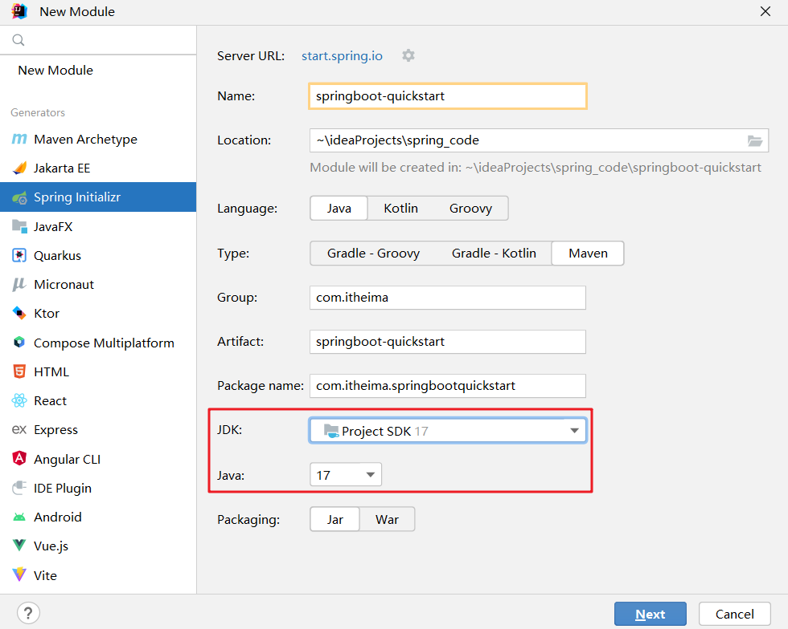
手动创建SpringBoot工程
创建Maven工程
引入依赖
提供启动类

Slide 25
学习路径
配置文件
整合MyBatis
Bean管理
自动配置原理
自定义stater

Slide 26
学习路径
基础篇
实战篇
面试篇
配置文件
整合MyBatis
Bean管理
自动配置原理
自定义stater
项目开发
整合三方技术
项目部署
面试题
源码

Slide 27
配置文件
03
properties配置文件
yaml配置文件

Slide 28
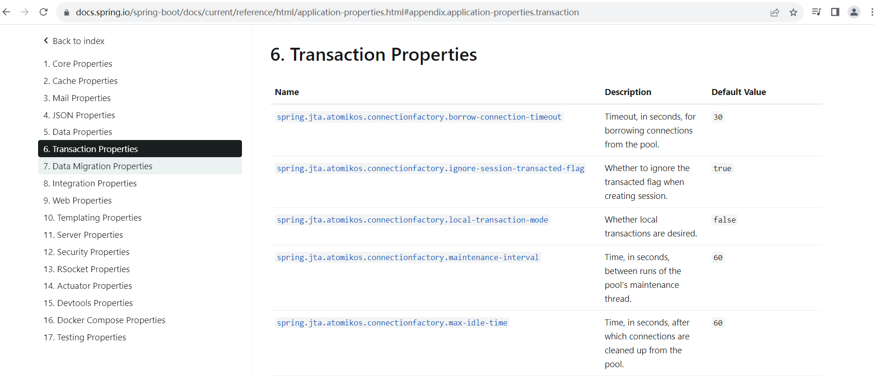
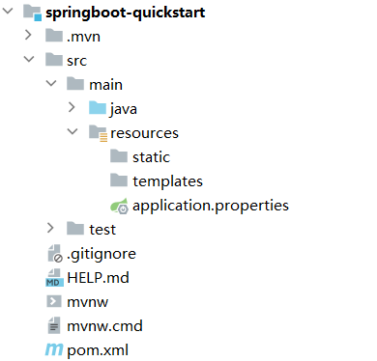
application.properties
docs.spring.io/spring-boot/docs/current/reference/html/application-properties.html#appendix.application-properties
键名
描述
默认
配置类别

Slide 29
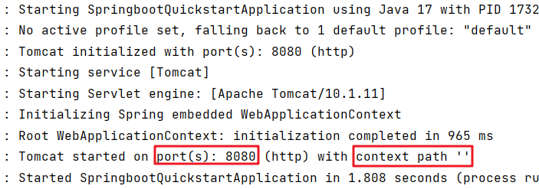
application.properties
docs.spring.io/spring-boot/docs/current/reference/html/application-properties.html#appendix.application-properties
键名
描述
默认
9090
/start
application.properties
server.port=9090 server.servlet.context-path=/start
配置类别

Slide 30
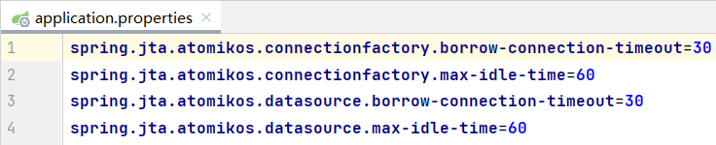
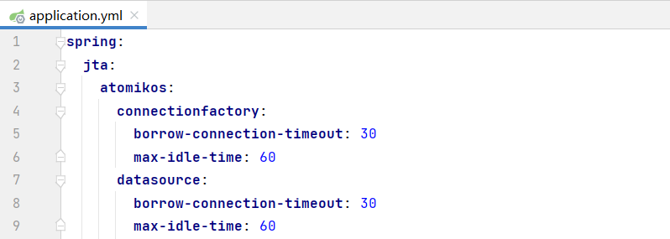
配置文件格式
SpringBoot提供了多种属性配置方式
application.properties
application.yml / application.yaml
server.port=9090 server.servlet.context-path=/start
键名
描述
默认
server: port: 9191 servlet: context-path: /start2
层次清晰
关注数据
配置类别

Slide 31
yml配置信息书写与获取
三方技术配置信息
application.yml
01
spring: data: redis: host: localhost port: 6379 password: 123456 connect-timeout: 3000
<dependency> <groupId>org.springframework.boot</groupId> <artifactId>spring-boot-starter-data-redis</artifactId> </dependency>
自定义配置信息
02

Slide 32
yml配置信息书写与获取
class AliYunUploadUtil { public static void upload(String objectName,String content){ String endpoint = "https://oss-cn-hangzhou.aliyuncs.com"; String accessKeyId = "LTAI5tQ8e13SYZUMTjMEEQV"; String accessKeySecret = "MffMJoM24sc59SDEEJQDb0cfBVOAC9"; String bucketName = "gsw"; OSS ossClient = new OSSClientBuilder().build(endpoint, accessKeyId,accessKeySecret); try { PutObjectRequest putObjectRequest = new PutObjectRequest(bucketName, objectName, new ByteArrayInputStream( content.getBytes()) ); PutObjectResult result = ossClient.putObject(putObjectRequest); System.out.println(result); } catch (ClientException ce) { System.out.println(ce.getMessage()); } finally { if (ossClient != null) { ossClient.shutdown(); } } } }
三方技术配置信息
01
自定义配置信息
02

Slide 33
yml配置信息书写与获取
class AliYunUploadUtil { public static void upload(String objectName,String content){ String endpoint; String accessKeyId; String accessKeySecret; String bucketName; OSS ossClient = new OSSClientBuilder().build(endpoint, accessKeyId,accessKeySecret); try { PutObjectRequest putObjectRequest = new PutObjectRequest(bucketName, objectName, new ByteArrayInputStream( content.getBytes()) ); PutObjectResult result = ossClient.putObject(putObjectRequest); System.out.println(result); } catch (ClientException ce) { System.out.println(ce.getMessage()); } finally { if (ossClient != null) { ossClient.shutdown(); } } } }
三方技术配置信息
01
自定义配置信息
02
application.yml
ali-yun: oss: endpoint: https://oss-cn-hangzhou.aliyuncs.com access-key-id: LTAI5tQ8e13SYZUMTjMEEQV access-key-secret: MffMJoM24sc59SDEEJQDb0cfBVOAC9 bucket-name: gsw

Slide 34
yml配置信息书写与获取

Slide 35
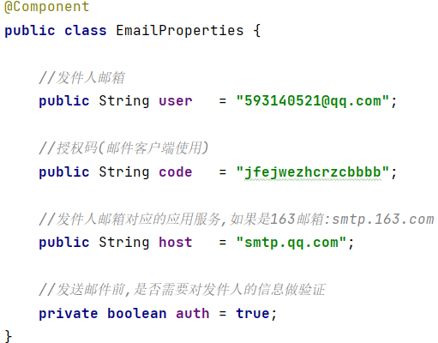
yml配置信息书写与获取
application.properties
email.user=593140521@qq.com email.code=jfejwezhcrzcbbbb email.host=smtp.qq.com email.auth=true
application.yml
email: user: 593140521@qq.com code: jfejwezhcrzcbbbb host: smtp.qq.com auth: true
书写
获取

Slide 36
yml配置信息书写与获取
application.yml
email: user: 593140521@qq.com code: jfejwezhcrzcbbbb host: smtp.qq.com auth: true
书写
值前边必须有空格，作为分隔符
使用空格作为缩进表示层级关系，相同的层级左侧对齐

Slide 37
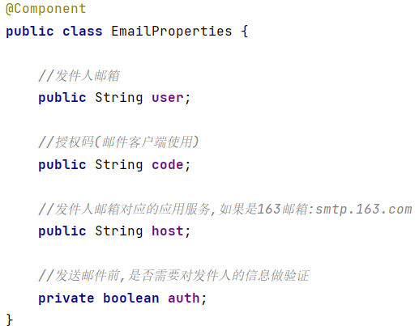
yml配置信息书写与获取
application.yml
email: user: 593140521@qq.com code: jfejwezhcrzcbbbb host: smtp.qq.com auth: true
获
取
@Value
(“${键名}”)

Slide 38
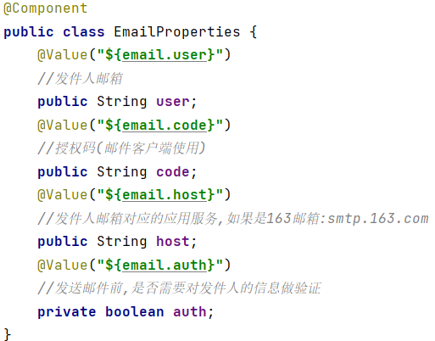

yml配置信息书写与获取
application.yml
email: user: 593140521@qq.com code: jfejwezhcrzcbbbb host: smtp.qq.com auth: true
获
取
@Value
(“${键名}”)

Slide 39
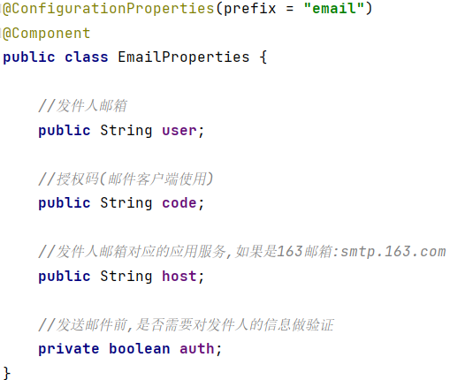
yml配置信息书写与获取
application.yml
email: user: 593140521@qq.com code: jfejwezhcrzcbbbb host: smtp.qq.com auth: true
获
取
@Value
(“${键名}”)
@ConfigurationProperties
(prefix=“前缀”)

Slide 40
yml配置信息书写与获取
application.yml
email: user: 593140521@qq.com code: jfejwezhcrzcbbbb host: smtp.qq.com auth: true
获
取
@Value
(“${键名}”)
@ConfigurationProperties
(prefix=“前缀”)
实体类的成员变量名与配置文件中的键名保持一致

Slide 41
配置信息书写
配置信息获取
值前边必须有空格，作为分隔符
使用空格作为缩进表示层级关系，相同的层级左侧对齐
@Value(“${键名}”)
@ConfigurationProperties(prefix = “前缀”)

Slide 42
整合mybatis
04

Slide 43
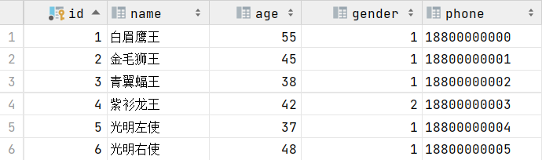


整合mybatis
工程
pom
<dependency> <groupId>org.mybatis</groupId> <artifactId>mybatis-spring</artifactId> <version>3.5.6</version> </dependency>
<dependency> <groupId>org.mybatis.spring.boot</groupId> <artifactId>mybatis-spring-boot-starter</artifactId> <version>3.0.0</version> </dependency>
查询User表指定id的数据，响应给浏览器
spring: datasource: driver-class-name: com.mysql.cj.jdbc.Driver url: jdbc:mysql://localhost:3306/mybatis username: root password: 1234
application.yml
SqlSessionFactoryBean
MapperScannerConfigurer
Datasource
UserController
UserService
UserMapper
数据库

Slide 44
Bean管理
05
Bean扫描
Bean注册
注册条件

Slide 45
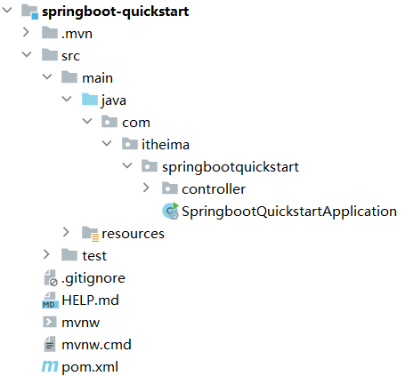
Bean扫描
标签：<context:component-scan base-package="com.itheima"/>
注解：@ComponentScan(basePackages = "com.itheima")
//启动类 @SpringBootApplication public class SpringbootQuickstartApplication { public static void main(String[] args) { SpringApplication.run(SpringbootQuickstartApplication.class, args); } }
@SpringBootConfiguration @EnableAutoConfiguration @ComponentScan public @interface SpringBootApplication {
}
SpringBoot默认扫描启动类所在的包及其子包

Slide 46
Bean注册
注解 | 说明 | 位置
@Component | 声明bean的基础注解 | 不属于以下三类时，用此注解
@Controller | @Component的衍生注解 | 标注在控制器类上
@Service | @Component的衍生注解 | 标注在业务类上
@Repository | @Component的衍生注解 | 标注在数据访问类上（由于与mybatis整合，用的少）

Slide 47
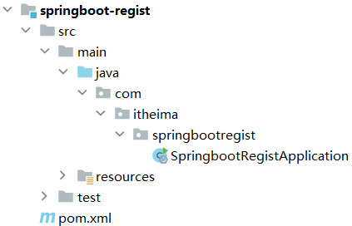
Bean注册
如果要注册的bean对象来自于第三方（不是自定义的），是无法用 @Component 及衍生注解声明bean的
@Bean
@Import
mvn install:install-file -Dfile=jar包在本地磁盘的路径
-DgroupId=组织名称
-DartifactId=项目名称
-Dversion=版本号
-Dpackaging=打包方式

Slide 48

Bean注册
如果要注册的bean对象来自于第三方（不是自定义的），是无法用 @Component 及衍生注解声明bean的
@Bean
@Import
如果要注册第三方bean，建议在配置类中集中注册
@SpringBootApplication public class SpringBootRegisterApplication {
@Bean //将方法返回值交给IOC容器管理,成为IOC容器的bean对象 public Resolver resolver(){
return new Resolver();
}
}
@Configuration public class CommonConfig {
}
启动类，不建议

Slide 49
Bean注册
如果要注册的bean对象来自于第三方（不是自定义的），是无法用 @Component 及衍生注解声明bean的
@Bean
@Import
如果要注册第三方bean，建议在配置类中集中注册
@SpringBootApplication public class SpringBootRegisterApplication {
}
@Configuration public class CommonConfig { @Bean public Resolver resolver(){
return new Resolver();
} }
启动类，不建议

Slide 50

Bean注册
如果要注册的bean对象来自于第三方（不是自定义的），是无法用 @Component 及衍生注解声明bean的
@Import
@Import
@Import(Xxx.class)
@SpringBootApplication @Import(CommonConfig.class) public class SpringbootRegistApplication { }
导入 配置类
导入 ImportSelector 接口实现类
@EnableXxxx注解，封装@Import注解
public class CommonImportSelector implements ImportSelector { @Override public String[] selectImports(AnnotationMetadata importingClassMetadata) { return new String[]{"com.itheima.config.CommonConfig"}; } }

Slide 51
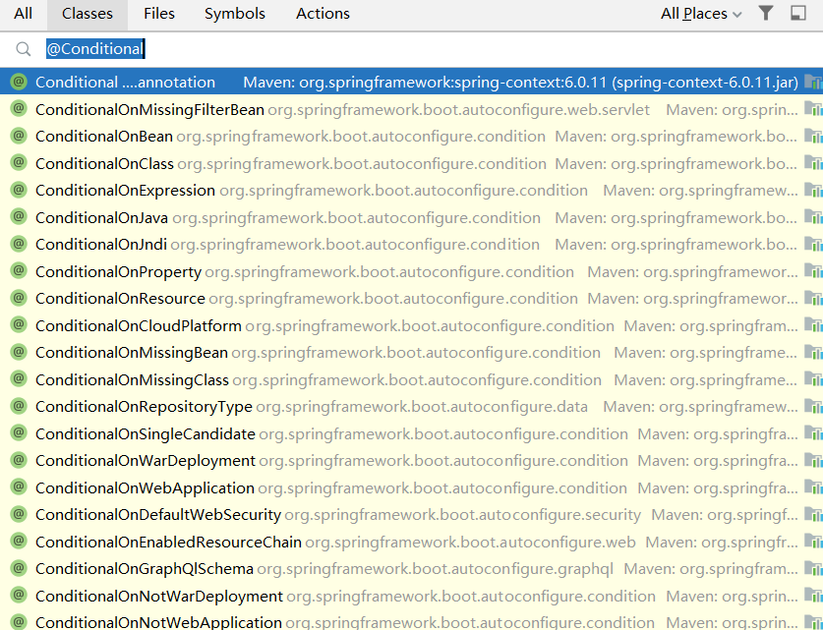
注册条件
SpringBoot提供了设置注册生效条件的注解 @Conditional
注解 | 说明
@ConditionalOnProperty | 配置文件中存在对应的属性，才声明该bean
@ConditionalOnMissingBean | 当不存在当前类型的bean时，才声明该bean
@ConditionalOnClass | 当前环境存在指定的这个类时，才声明该bean

Slide 52
自动配置原理
06
1. 自定义starter
2. 面试

Slide 53
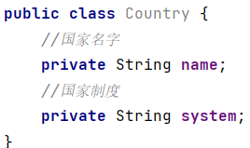
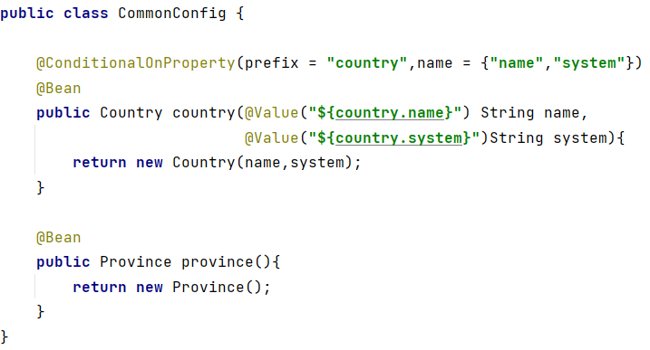
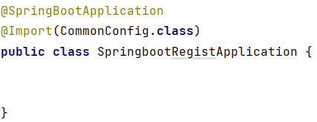
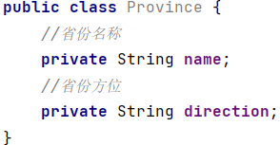
自动配置
遵循约定大约配置的原则，在boot程序启动后，起步依赖中的一些bean对象会自动注入到ioc容器
自动？

Slide 54
自动配置-源码分析
程序引入spring-boot-starter-web 起步依赖，启动后，会自动往ioc容器中注入DispatcherServlet

Slide 55
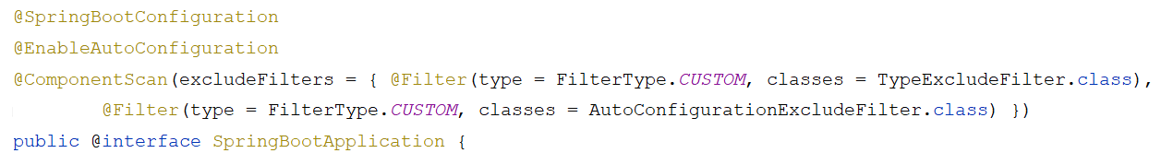
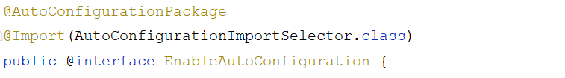
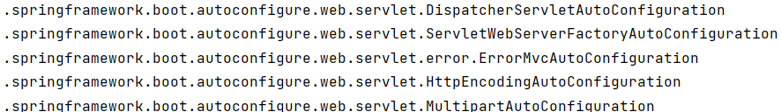
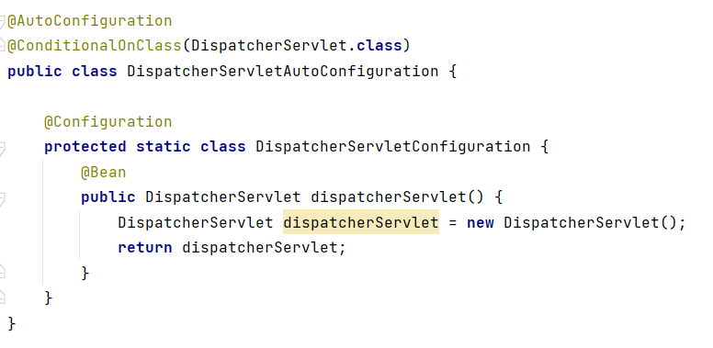
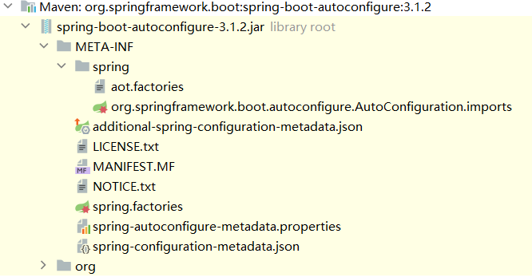
自动配置-源码分析
String[] selectImports(...)

Slide 56
自动配置
遵循约定大约配置的原则，在boot程序启动后，起步依赖中的一些bean对象会自动注入到ioc容器
自动？

Slide 57
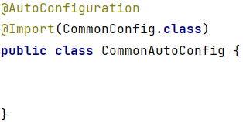


自动配置
遵循约定大约配置的原则，在boot程序启动后，起步依赖中的一些bean对象会自动注入到ioc容器
①
③
②
④

Slide 58
自动配置
遵循约定大约配置的原则，在boot程序启动后，起步依赖中的一些bean对象会自动注入到ioc容器
说一说SpringBoot自动配置原理?
在主启动类上添加了SpringBootApplication注解,这个注解组合了EnableAutoConfiguration注解
EnableAutoConfiguration注解又组合了Import注解,导入了AutoConfigurationImportSelector类
实现selectImports方法,这个方法经过层层调用,最终会读取META-INF 目录下的 后缀名 为imorts的文件,当然了,boot2.7以前的版本,读取的是spring.factories文件,
读取到全类名了之后,会解析注册条件,也就是@Conditional及其衍生注解,把满足注册条件的Bean对象自动注入到IOC容器中

Slide 59
自定义starter
07

Slide 60
自定义starter
场景
在实际开发中，经常会定义一些公共组件，提供给各个项目团队使用。而在SpringBoot的项目中，一般会将这些公共组件封装为SpringBoot 的 starter。
自动配置功能
依赖管理功能

Slide 61
自定义starter
需求
需求：自定义mybatis的starter
步骤
创建 dmybatis-spring-boot-autoconfigure 模块，提供自动配置功能，并自定义配置文件 META-INF/spring/xxx.imports
创建 dmybatis-spring-boot-starter 模块，在starter中引入自动配置模块

